Slide 1
SOFTWARE
Jurnal Teknologi Kebencanaan
Eldwin Hendrasiva
NIM : E41160237

Slide 2
Software Dari Jurnal Teknologi Kebencanaan
Software sangat dibutuhkan untuk Google Maps berdasarkan Arsitektur Google Maps
Yaitu sebagai alat untuk menghubungkan antara Data, Server dan Web.
Secara umum kebutuhan non fungsional suatu sowftware atau sistem terdiri
dari empat macam yaitu :
Usability
Reliability
Portability
Supportability

Slide 3
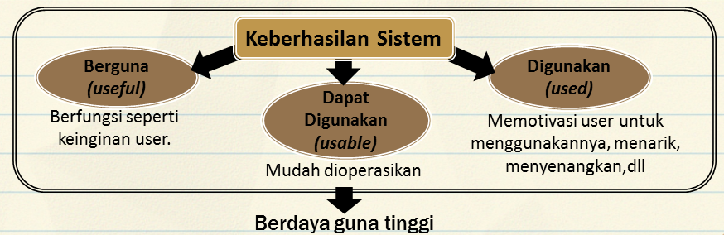
Usability
Hal ini dimaksudkan bahwa sistem harus memberikan kemudahan penggunaan
oleh user.

Slide 4

Reliability
Merupakan kebutuhan yang terkait dengan kehandalan sistem termasuk juga
faktor keamanan (security) sistem.

Slide 5
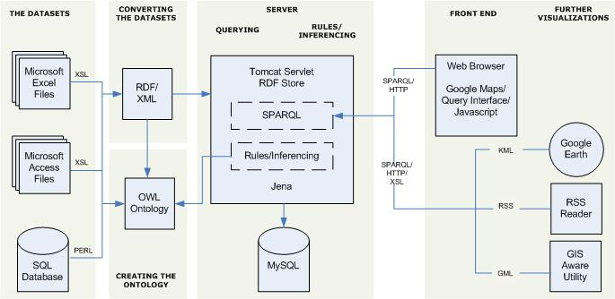
Portability
Merupakan kebutuhan terkait dengan kemudahan dalam pengaksesan sistem khususnya terkait dengan faktor waktu dan lokasi pengaksesan, serta perangkat atau teknologi yang digunakan untuk mengakses.

Slide 6

Supportability
Merupakan kebutuhan yang terkait dengan dukungan dalam penggunaan sistem atau perangkat lunak. Seperti Device(Perangkat), dan juga termasuk sebagai bantuan dalam menggunakan Google Maps agar pengguna mendapat Petunjuk penggunaan.

Slide 7
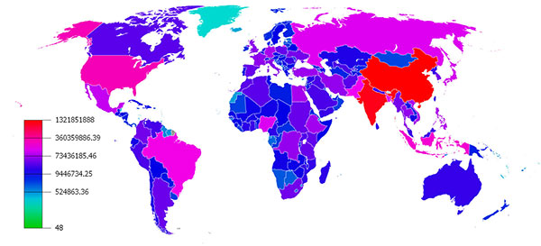
Software yang MENGHUBUNGKAN Terdiri dari
Data Set
Didalam Data Set, Software yang digunakan adalah Microsoft Exel Files, Microsoft Access Files, dan SQL Database.

Slide 8
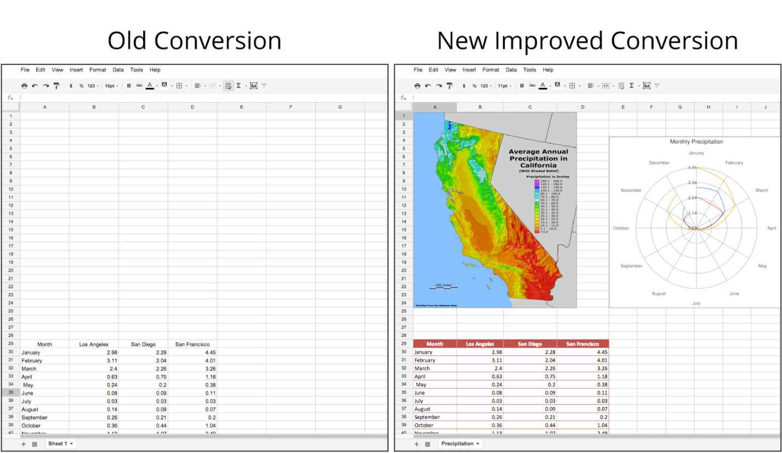
Convert App (XSL, Perl)
RDF/XML dan OWL Ontology untuk membuat ortology nya.

Slide 9
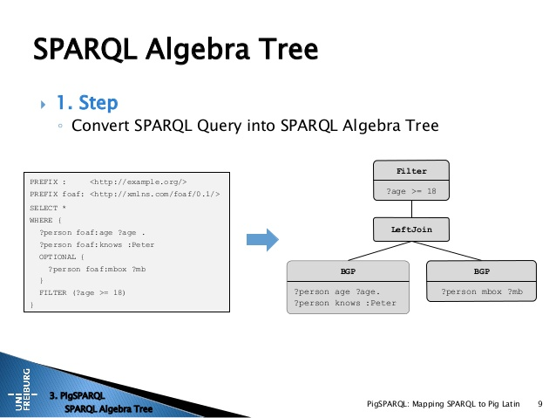
Didalam Server Terdiri dari

Slide 10
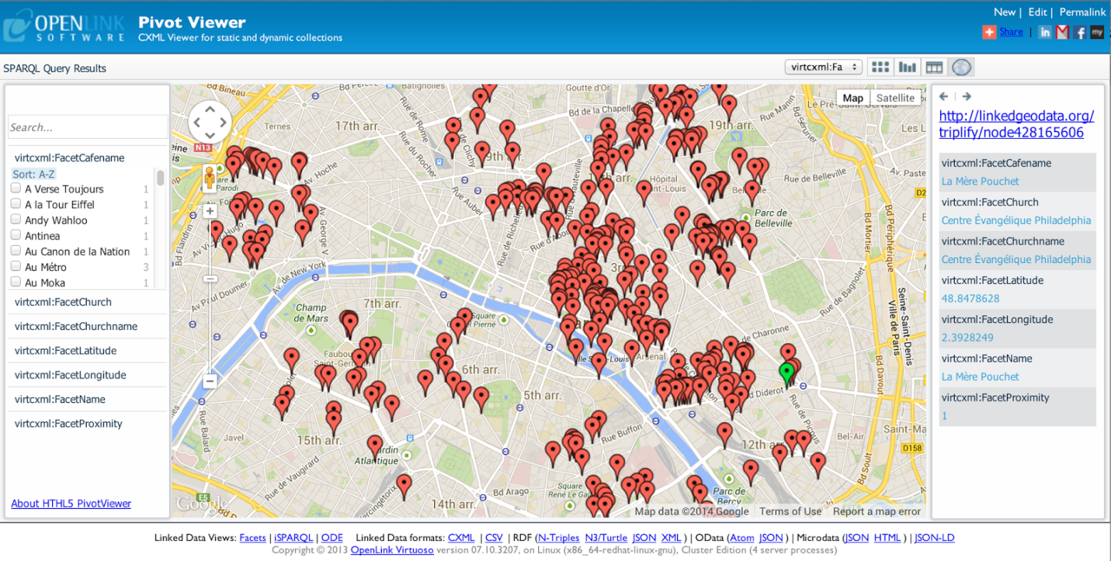

Slide 11
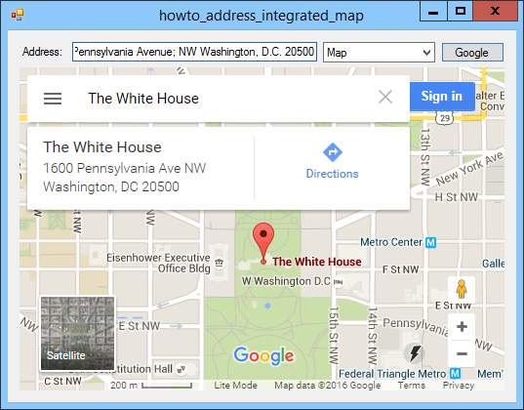
Front End
Web Browser Google Maps/Query Interface/Java Scrip dan ditampilkan menggunakan KML, RSS Reader, dan GIS Aware Untilty sebagai Google Earth.

